Slide 1
База данни за хотел
Ивайло Петков – Ф№62329
Никола Тотев – Ф№62271

Slide 2
Описание на предметната област и на заданието
База данни за хотел
Може да се използва в малки и средни:
Хотели
Хижи
Къщи за гости
С помощта на нашата база данни собствениците могат да:
Пазят данни за текущи и предишни гости
Минали и настоящи резервации
Настоящи и бивши служители
Информация за стаите които предлагат

Slide 3
Дефиниране на схемата на релациите

Slide 4
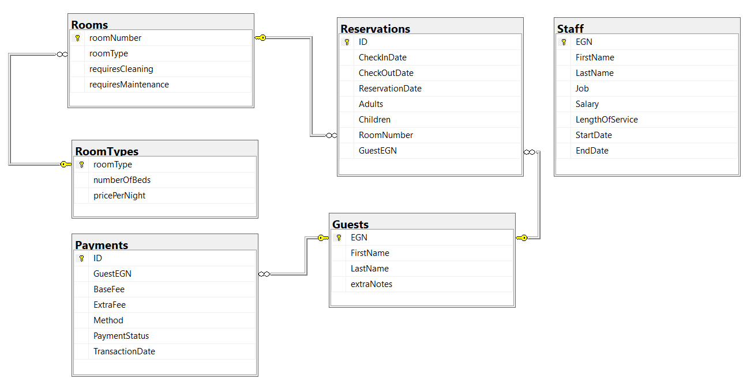
<сложи снимка на релациите>

Slide 5
Room types
Таблица RoomTypes съдържа информация за видовете стаи в хотела както и допълнителна информациия специфична за всеки вид стая.
roomType – типа стая (single, double, apartment, penthouse), първичен ключ
numberOfBeds – брой легла за всеки тип стая
pricePerNight – ценета за нощувка в даден вид стая

Slide 6
Rooms
Табица Rooms съдържа стаите които има в хотела.
roomNumber – номера да дадена стя, първичен ключ
roomType – външен ключ към RoomTypes.roomtype
requiresCleaning – бит който определя дали дадена стая трябва да се чисти (0 – не трябва, 1- трябва)
requiresMaintenance - бит който определя дали дадена стая се нуждае от поддръжка (0 – не трябва, 1- трябва)

Slide 7
Guests
Таблица Guests съдържа информацията за гостите които са били, са, или ще бъдат в хотела.
EGN – ЕГН на гостът, първичен ключ
FirstName – Собствено име
LastName – Фамилно име
extraNotes – Колона която съдържа допълнителни желания на клиента.

Slide 8
Reservations
Таблица Reservations съдържа информация за направените резервации
ID – уникално ID на резервацията (типът е uniqueidentifier), първичен ключ
CheckInDate – дата на настаняване
CheckOutDate – дата на напускане
ReservationDate – датата, на която е направена резервацията
Adults – брой възрастни
Children – брой деца
RoomNumber – номер на стаята, която е резервирана, външен ключ към Rooms.roomNumber
GuestEGN – ЕГН на госта, направил резервацията, външен ключ към Guests.EGN

Slide 9
Staff
Таблица Staff съдържа информация за бившите и настоящите служители на хотела.
EGN – ЕГН на гостът, първичен ключ
FirstName – Собствено име
LastName – Фамилно име
Job – позиция, на която е бил назначен (трябва да е едно от следните:
'Maid',
'Receptionist',
'Security',
'Waitress',
'Waiter',
'Manager',
'Sous-Chef',
'Chef',
'Piccolo'
Salary – месечна заплата
LengthOfService – стаж, сметнат в дни
StartDate – дата на назначаване
EndDate – дата на напускане (NULL, ако още работи в хотела)

Slide 10
Payments
Таблица Payments съдържа информация за направените плащания
ID – уникално ID на плащането (типът е uniqueidentifier), първичен ключ
GuestEGN - ЕГН на госта, направил плащането, външен ключ към
Guests.EGN
BaseFee – основна сума, която трябва да плати
ExtraFee – допълнителна сума, коята трябва да плати
Method – метод, по който се извършва плащането (трябва да е едно от следните):
'PayPal', 'VISA','MasterCard', 'Cash’
PaymentStatus – статус на плащането (трябва да е едно от следните):
'Processing', 'Paid', 'Failed'
TransactionDate – дата на плащане

Slide 11
Примерна функционалност

Slide 12
Тригери, Изгледи и Индекси

Slide 13
Благодарим за вниманието!

